Slide 1
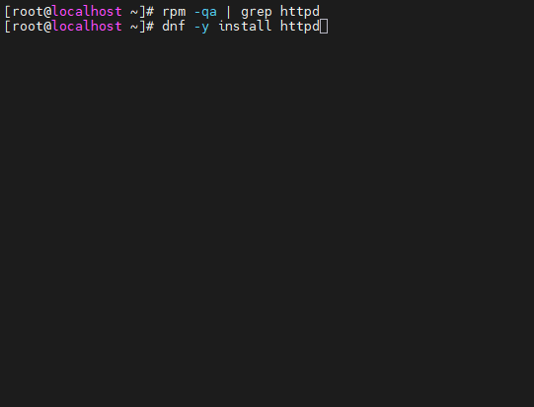
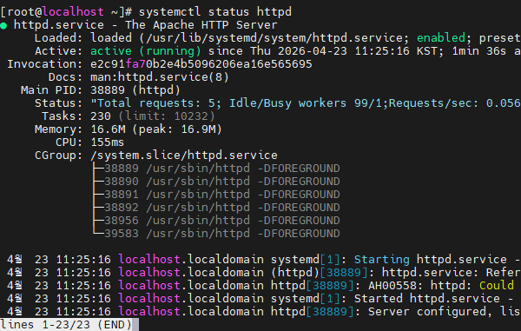
서버 엔지니어 산업체 예상 프로젝트 과제 5
리포지터리 (Rocky Linux 10.1(서버) < -> 9.7(클라이언트))
1. 신뢰할 수 있는 서버 구성
Rocky10서버 hhtpd 설치 확인 및 설치
Status로 httpd가 활성화 되어있는지 확인

Slide 2
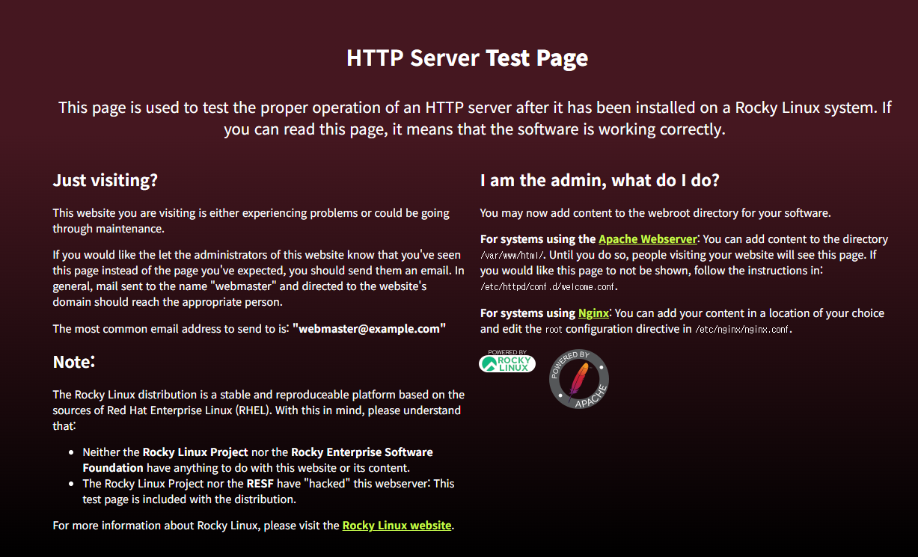
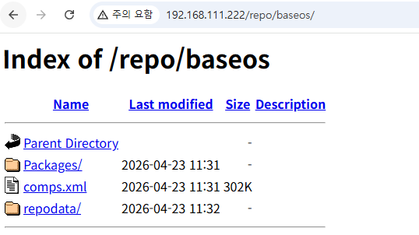
서버 엔지니어 산업체 예상 프로젝트 과제 5
1-1. 신뢰할 수 있는 서버 구성 (코드)
설치 확인
rpm –qa | grep httpd
설치
dnf -y install httpd
웹서버 가동 및 적용
systemctl start httpd
systemctl enable httpd
방화벽 해제
firewall-cmd --add-service=http
로컬 저장소(Repository)를 만들고 관리하는 데 필요한 도구들을 설치
dnf -y install createrepo yum-utils
baseos 리포지터리에 대해 최신 버전으로 메타데이터와 함께 패키지를 /var/www/html/repo에 다운로드
reposync --repoid=baseos --newest-only -m -p /var/www/html/repo
리포지터리에 대한 메타데이터를 구축
createrepo -g comps.xml /var/www/html/repo/baseos

Slide 3
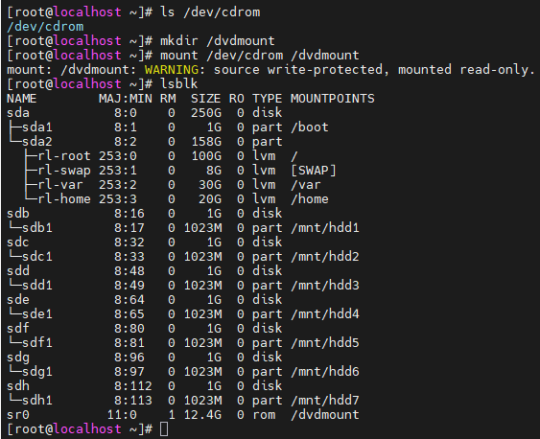
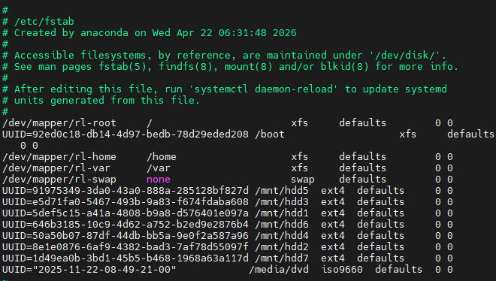
서버 엔지니어 산업체 예상 프로젝트 과제 5
2. 클라이언트 Rocky 9.7 DVD 자동마운트

Slide 4
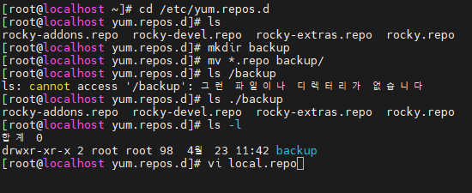
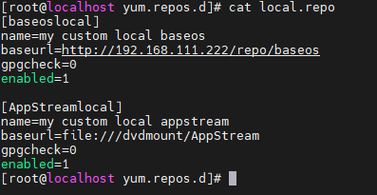


서버 엔지니어 산업체 예상 프로젝트 과제 5
3. 기존 repo 백업 및 새로운 repo 생성
5. Baseos 와 Appstrem 설정
4. 새로운 repo 생성 전 dnf로 설치가능한지 확인
6. Dnf repolist로 정상등록 확인

Slide 5
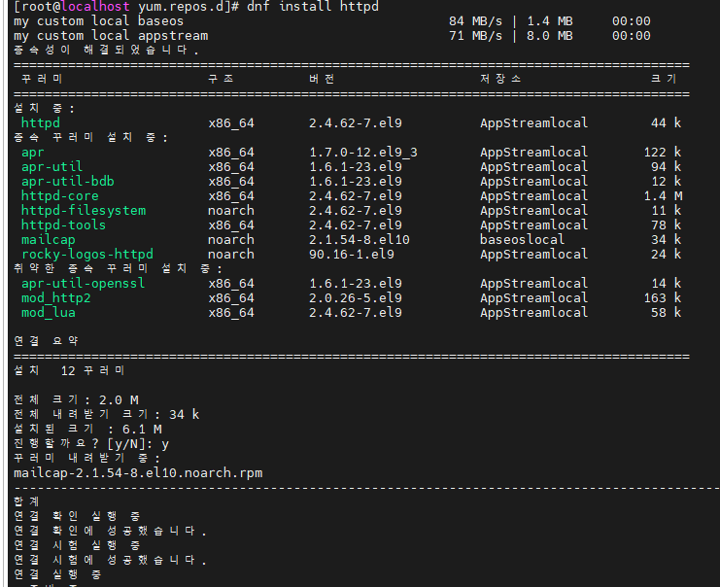
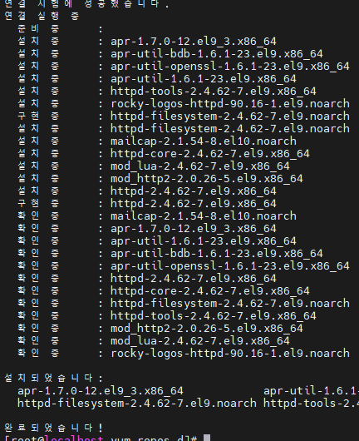
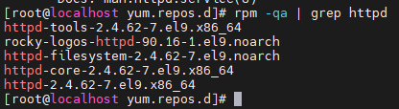
서버 엔지니어 산업체 예상 프로젝트 과제 5
7. 설치 확인

Slide 6
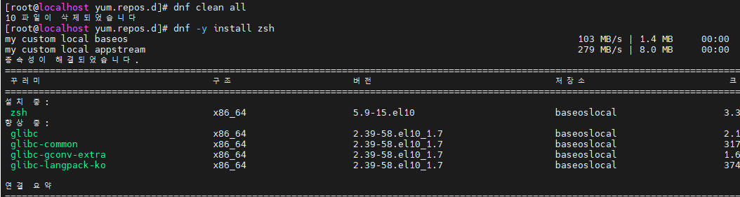
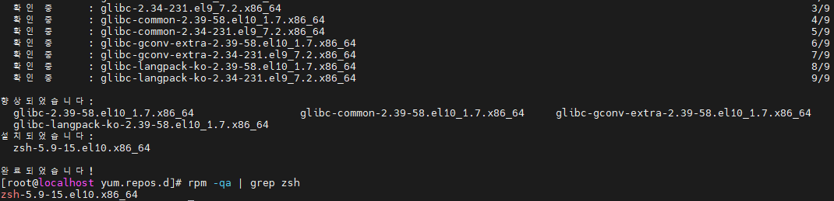
서버 엔지니어 산업체 예상 프로젝트 과제 5
dnf clean 후에도 zsh도 설치 가능한지 확인

